Slide 1
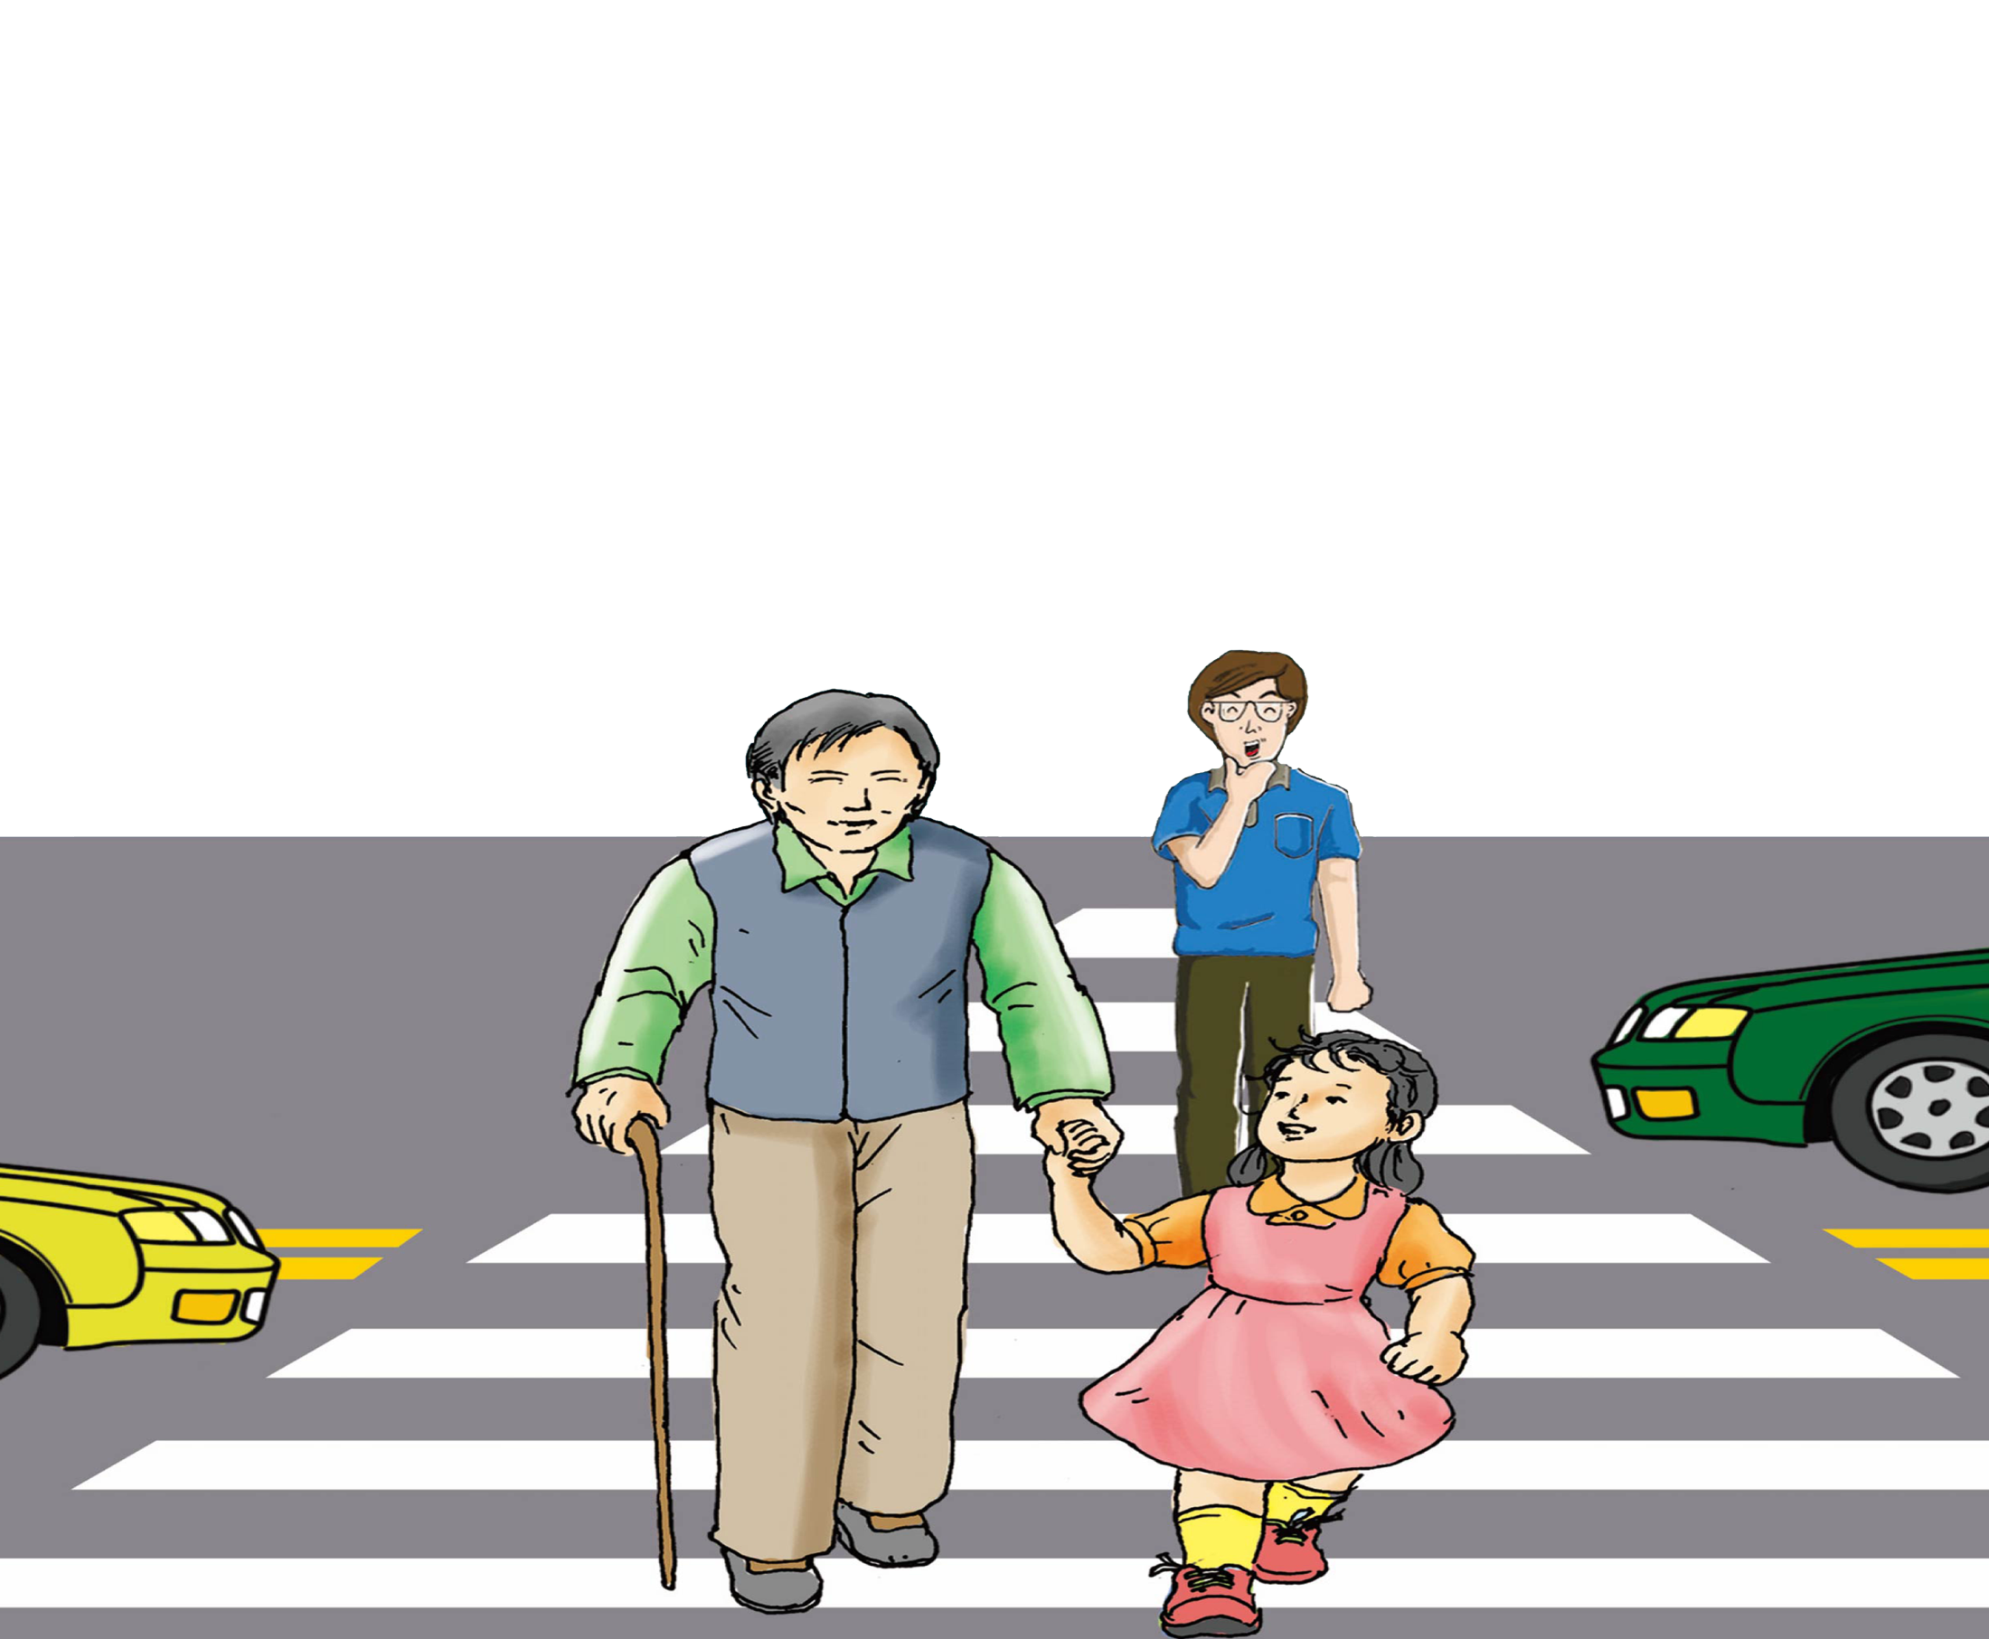
Дорожные знаки
интерактивный плакат

Slide 2
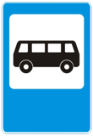
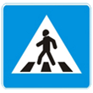
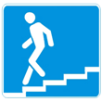
Дети
Велосипедная дорожка
Движение на велосипедах
запрещено
Пешеходный переход
Въезд запрещен
Остановка транспорта
Подземный переход
Движение пешеходов
запрещено
Дорожные работы

Slide 3
Велосипедная дорожка
Под таким символом находится дорожка, отведенная специально для велосипедистов и тех, кто пользуется мопедами. Ходить по ней можно и пешеходам, но только в том случае, если там нет интенсивного движения и она достаточно широкая, а также в ситуации, когда пешеходу просто негде больше передвигаться, например, при ремонтных работах на тротуаре.

Slide 4
Пешеходный переход
Это место безопасного перехода дороги, но делать это можно только при соблюдении определенных правил. Наличие символа и «зебры» не гарантирует полной безопасности движения через оживленную магистраль или трассу. Необходимо принимать во внимание интенсивность движения, ширину проезжей части, особенно если она состоит из нескольких полос, а также учитывать значение светофоров. Перед пересечением проезжей части предварительно необходимо посмотреть по сторонам и исключить наличие автотранспорта с обеих сторон.

Slide 5
Подземный переход
При наличии такого символа переходить дорогу по поверхности запрещено, так как это исключительно опасно из-за интенсивности дорожного движения. Подземный переход обеспечивает безопасное пересечение дороги.

Slide 6
Дети
Этот знак подсказывает водителю, что на дорогу могут выбежать дети, поэтому ехать на большой скорости запрещено. Подобное обозначение не позволяет переходить дорогу, а только отмечает места массового нахождения детей, например, школы, оздоровительного лагеря, игровой площадки. Этот знак предупреждает водителя о возможном появлении детей на дороге.

Slide 7
Остановка транспорта
Знак, на котором на синем фоне нарисован автобус, трамвай или троллейбус, показывает, что исключительно в этом месте можно сесть в транспорт или сойти с него. Устанавливается этот знак вплотную к посадочной площадке - месту ожидания транспорта для пассажиров.

Slide 8
Дорожные работы
Обозначая опасные места, такие символы предотвращают травматизм. Знак сигнализирует о дорожных работах: ремонте асфальта, обрезке веток с деревьев или любых других работах, происходящих непосредственно на дорожном полотне. Детям ходить вблизи категорически не рекомендуется, ведь там могут падать ветки, может быть разлита горячая смола, или могут лететь камни, поэтому есть риск травмироваться.

Slide 9
Движение на велосипедах запрещено
Этот запрещающий знак устанавливается в местах, где движение на мопедах и велосипедах категорически запрещено. Обычно его устанавливают в местах интенсивного движения транспорта и на самых оживленных перекрестках, так как проезд велосипедистов может создать угрозу безопасности всем участникам. На дорогах с большим количеством автотранспорта езда на велосипеде запрещена.

Slide 10
Въезд запрещен
Даже езда на велосипеде здесь запрещена. Поэтому ему нужно двигаться пешком и вести велосипед рядом. В этой ситуации человек будет считаться пешеходом и не окажется нарушителем правил ПДД.

Slide 11
Движение пешеходов запрещено
Он запрещает пешеходное движение на отдельном участке. Обычно он ставится в самых опасных местах, например, при плохой видимости, узкой трассе, некачественном покрытии, несущем риск травм, например, при посыпке гравием или при проведении спецработ, наличии большого количества транспорта, особенно большегрузного.

